Slide 1

“软件需求分析与设计实例-网上购物系统”
案例使用说明
信息工程与自动化学院
姜瑛
2018.11.23

Slide 2
课程
名称
软件工程
学科基础课（48学时）
专业
计算机科学与技术
物联网工程
软件工程
数据科学与大数据技术

Slide 3

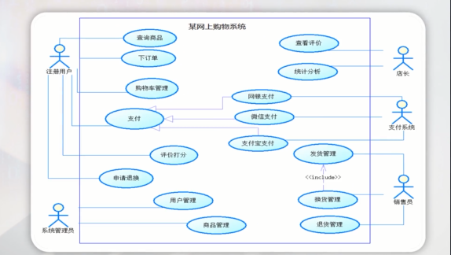
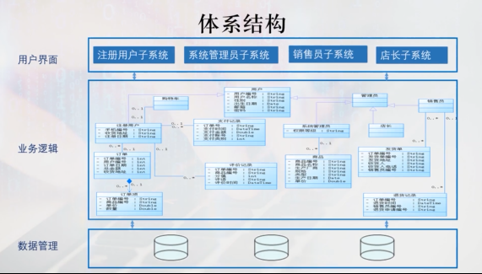
案例简介
名称
软件需求分析与设计实例-网上购物系统
形式
视频
内容
以网上购物系统为例，应用面向对象方法建立系统的分析模型和设计模型
3

Slide 4
教学目标
阐述面向对象分析与设计的过程及核心要素，使学
生理解、掌握相关概念
了解UML建模的方法
结合自己的已有知识进行思考
目标
要达到
的毕业
要求及
指标点
1.工程知识-3.掌握计算机专业知识，能针对工程问
题进行分析与设计
2.问题分析-4.能正确表达一个计算机系统工程问题
的解决方案
3.设计/开发解决方案-4.能够运用计算机专业知识设
计功能模块及系统整体解决方案，并能对方案进行
优化，体现创新意识

Slide 5
案例准备
前期
学生已学习过
软件分析、设
计的基本概念
及面向对象方
法的相关知识
总结软件分析与设计过程中的核
心要素
使学生理解软件分析与设计的关
键、分析与设计间的关系及面向
对象建模的要点
引导学生自学并进行相关思考和
实践
课堂讲授过程中
使用“软件需求
分析与设计实例
-网上购物系统”
案例

Slide 6
案例教学要点
知识点回顾
软件分析与设计的过程
案例实施
应用面向对象方法建立UML模型
引导思考
面向对象分析与设计间的关系

Slide 7
案例教学组织方式
回顾软件需求分析与设计的过程及核心要素（约3分钟）
观看案例视频（约25分钟）
小组式讨论：是否能提出其它分析模型和设计模型？
面向对象分析和设计的核心是什么？
面向对象分析和设计的区别是什么？
（约15分钟）
课堂讨论总结（约2分钟）
方案一
课前观看案例视频
回顾软件需求分析与设计的过程及核心要素（约3分钟）
小组式讨论：提出其它解决方案，并讨论各方案的可行性及
优化思路（约35分钟）
课堂讨论总结（约7分钟）
方案二

Slide 8
开放性问题
知识点关联
软件设计应遵循哪些原则？
如何在设计方案中体现这些原则？
延伸思考
软件分析与设计的区别和联系是什么？
引导思考
软件生存周期中的喷泉模型的特点是什么？

Slide 9
敬请各位专家
批评指正
谢谢！

